Slide 1
Trauma in der Augenambulanz
OA Dr. Miad Pour Sadeghian
Ass. Dr. Christina Strigl
Augenheilkunde Klinikum Wels
Notes:
Die nachfolgende „Vorlage“ ist ein Vorschlag für diejenigen, die wenig Erfahrung im Präsentieren von Fällen haben. Frau kann jederzeit davon abweichen, andere Fotos oder Abbildungen einsetzen, oder diese auch einfach weglassen.
Der Titel soll „griffig sein“, das im Vordergrundstehende Leitsymptom beinhalten und/oder neugierig machen

Slide 2
STUMPFES TRAUMA Fallpräsentation
Herr K, 38 Jahre alt
Anamnese:
Verletzung beim Fußballspielen, Ball aufs Auge
Sehverschlechterung linkes Auge.
Visus: rechts 1,0 / links 0,1
Augeninnendruck (Tensio) R/L: 12/17 mmHg (bds Normbereich)
CT Orbita: Ausschluss einer Fraktur, retrobulbäre Blutung
Motilität frei in alle Blickrichtungen, keine Doppelbilder
Notes:
Hier gehört zuerst die Spontananamnese dargestellt, danach anamnestische Angaben, die man auf gezieltes Befragen bekommen hat bzw. was für den Fall sonst noch wichtig ist. Selbstverständlich kann man die Anamnese auch auf mehrere Folien aufteilen.

Slide 3
Vorderer Augenabschnitt
Hornhautödem
Hyphäma
Verzogene / entrundete Pupille
verzögerte Lichtreaktion der Pupille
Quelle: Augenabteilung Klinikum Wels
Notes:
Die Gliederung ist ein Vorschlag, machen sie es gerne anders.

Slide 4
Fundus in Miosis
Berlin Ödem
Glaskörperblutung
Ultraschall: Netzhaut liegt an
Quelle: Augenabteilung Klinikum Wels

Slide 5
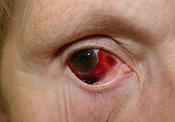
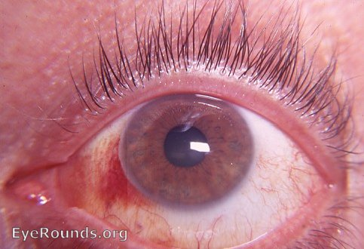
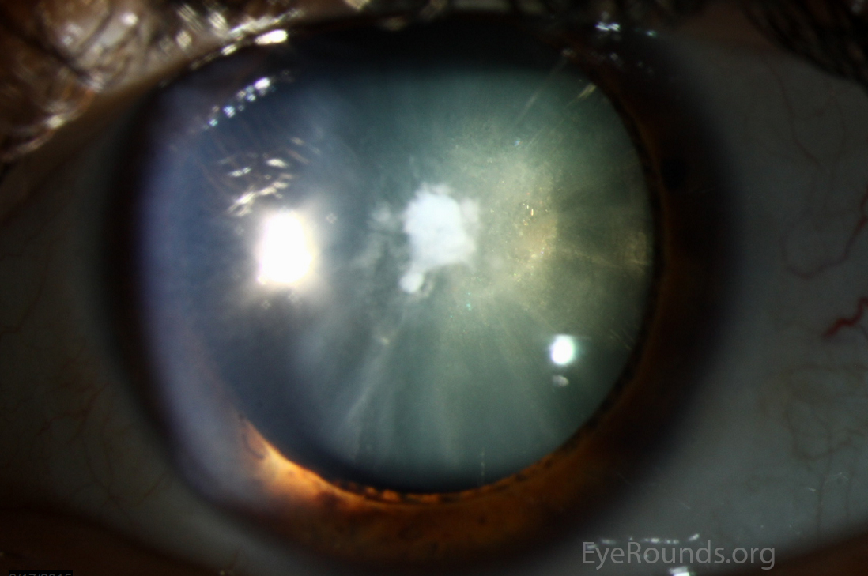
Stumpfes Trauma mögliche Befunde vorderer Augenabschnitt
Hyposphagma, Bindehauteinriss
Vorübergehender Anstieg des Augeninnendrucks
Hornhaut: Erosio, Hornhautödem, Penetrierende Wunde
Hyphäma (=Blutansammlung in der Vorderkammer)
Pupille: traumatische Mydriasis / transiente Miosis, entrundete Pupille, Anisokorie
Iris: Iridodialyse
Linse: Subluxation, Verlagerung in den Glaskörper
Später: Kontusionskatarakt möglich
Notes:
Beim Medienservice (Tel.92918) kann man bitten, dass im Haus gemachte Röntgen, CT, MR usw. einem als JPG-file per email zugeschickt werden, damit man diese dann mit der Funktion „Einfügen“, weiter zu Graphik in die Folien bringt. Auch selbst gemachte Fotos vom Patienten, z.B. von einem Hautausschlag, einer auffälligen Blickdiagnose machen sich gut.

Slide 6
Fotos vorderer Augenabschnitt
Hyphäma
Iridodialyse
Erosio
Quelle: Augenabteilung Klinikum Wels
Lehrbuch Kanskis Klinische Ophthalmologie, Bowling, 8. Auflage

Slide 7
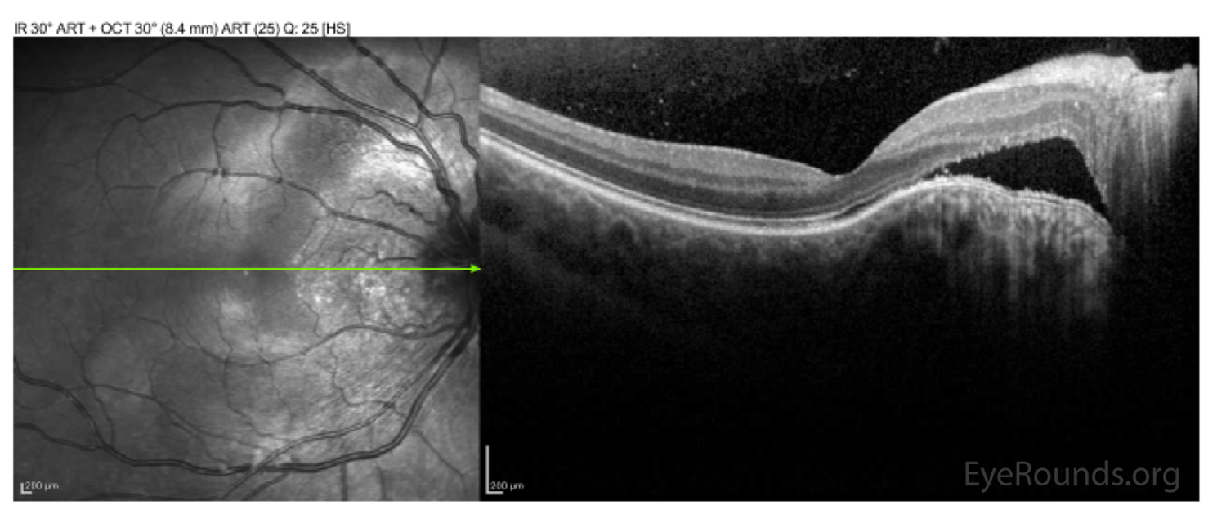
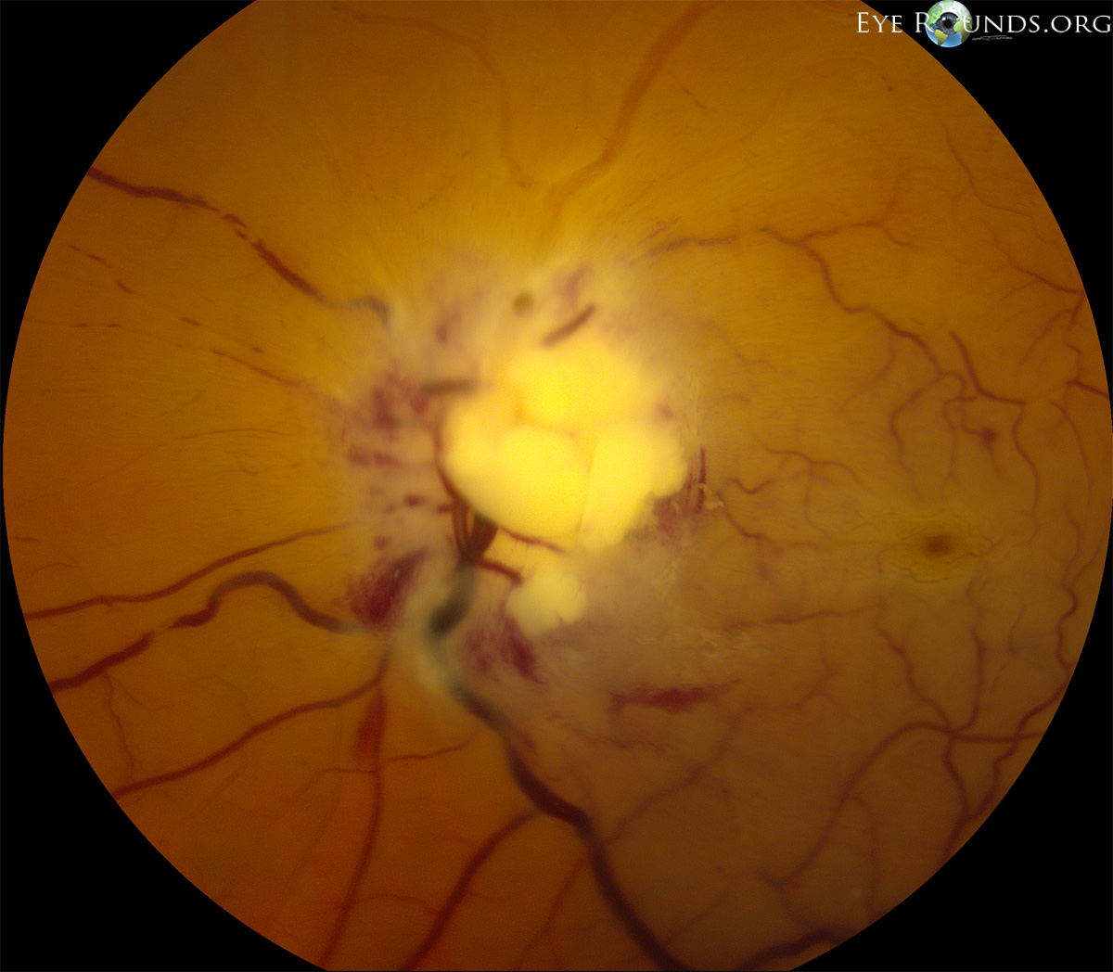
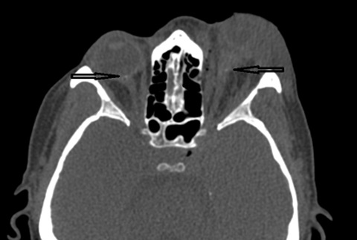
Stumpfes Trauma Befunde hinterer Augenabschnitt
Glaskörperblutung; häufig mit hinterer Glaskörperabhebung
Netzhautriss/ Netzhautablösung:
Trias: Blitze, Schatten, Rußregen!
Commotio Retinae (Berlinödem): Prellung der sensorischen Retina, graues Erscheinungsbild.
Nervus Opticus:
Avulsio Nervi Optici (Axonaler Schaden bei Kontusion/Deformierung)
Kompression durch retroorbitales Hämatom (CT Orbita)
Visusverschlechterung, Pupillen überprüfen: RAPD (relative afferent Pupilary defect)?
Bulbusruptur-> Augenschale mit Kompresse bds. Anlegen (Vermeidung von jegliche Blickfixation bis zur OP)

Slide 8
RAPD
= Relativer afferenter Pupillendefekt
Entsteht durch eine afferente Störung des N.Opticus eines Auges.
Swinging flashlight Test
Mögliche Ursachen:
Kompressionsschaden des N. Optikus
Retrobulbärneuritis, Optikusneuritis
Anteriore ischämische Optikusneuropathie
…
RAPD rechts
Aus Lehrbuch Kanskis Klinische Ophthalmologie, Bowling, 8. Auflage

Slide 9
RAPD
https://youtu.be/WrNYqNH3b3A

Slide 10
Stumpfes Trauma - ORBITA
Verdacht auf Orbitabodenfraktur bei Motilitätsstörung, Schmerzen bei bestimmten Blickrichtungen, Doppelbilder, Schwellung, Brillenhämatom, Krepitationen
Retrobulbäre Blutung (Blutung in die Orbita)
Risiko des akuten orbitalen Kompartmentsyndroms mit Kompression N. Opticus -> Erblindung möglich
Vorwölbung des Augapfels, hämorrhagische Chemose, periokuläres Hämatom, Druckanstieg, RAPD

Slide 11
Stumpfes Trauma ORBITA
Aus Lehrbuch Kanskis Klinische Ophthalmologie, Bowling, 8. Auflage

Slide 12
Therapie der Contusio bulbi
Monokelhämatom kühlen
Erosio: antobiotische Salbe/ Verbandslinse
Hyphäma/Vorderkammerreiz: Kortison AT
Bei spielender, normal reagierender, runder Pupille: NH Untersuchhung in Mydriasis
Bei Irisbeteiligung: keine Erweiterung!
IOD Erhöhung: Diamox oral

Slide 13
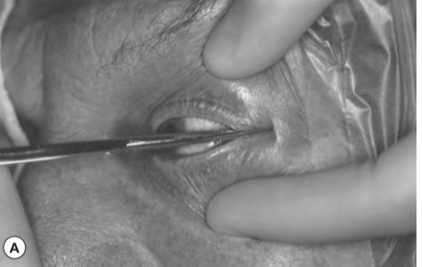
Therapie der Contusio bulbi
Bei Linsenbeteiligung: OP
Bei Glaskörperblutung: Ultraschall: Netzhaut?
Bei orbitaler Beteiligung: Vorstellung MKG/HNO : OP?
Schneuzverbot! Kühlen!
Bei retrobulbärer Blutung und Visusbedrohung:
ggf Kanthotomie/ Kantholyse
Ausräumung des Hämatoms
Aus Lehrbuch Kanskis Klinische Ophthalmologie, Bowling, 8. Auflage

Slide 14
PENETRIERENDES TRAUMA Hammer Meißel Verletzung
Patient Herr B., 48 Jahre alt
Anamnese:
Sehverschlechterung
Fremdkörpergefühl links
ein Arbeitskollege hat in seiner Nähe mit einem Hammer auf Metall geschlagen, keine Schutzbrille getragen.
Visus rechts 0,8 / links 0,5

Slide 15
Vorderer Augenabschnitt
Hornhautperforation auf 11 Uhr
Pupille verzogen
Quelle: Augenabteilung Klinikum Wels

Slide 16
Fundus / CT Orbita
Fundus:
große Glaskörperblutung initial,
Intraokulärer Fremdkörper im Sehnerv
CT Orbita:
kleiner metalldichter Fremdkörper intraokulär dorsal im linken Bulbus .
Quelle: Augenabteilung Klinikum Wels

Slide 17
Raketenverletzung
Herr S., 25 Jahre alt
Patient kommt bei Raketenverletzung rechts
Visus: Lichterkennen +
Vorderer Augenabschnitt: großes Hyposphagma, luxierte Linse in der Vorderkammer, Iris?
OP: Bindehaut Eröffnung, Sklerainspektion.
Noch 2 Folge OP`s notwendig (Artificial Iris)
Weiterhin Visus Lichterkennen.
Quelle: Augenabteilung Klinikum Wels

Slide 18
Schlussfolgerungen
Bei Schädelverletzungen mit Verdacht auf Orbitabeteiligung sofortige Vorstellung über die Unfallabteilung, dann Augenabteilung!
Bei Verdacht auf Orbitabodenfraktur: Bildgebung, Schneuzverbot
Bildgebung mit CCT und Knochenfenster 1.Wahl, bei jungen Patienten nur nach augenärztlicher Begutachtung (Strahlenbelastung)
Pupillomotorik! RAPD
Bei Verdacht auf Perforation: Augenschale mit Kompresse bds. (Hammer-Meißel Verletzung), falls keine Augenschale verfügbar lockerer Verband ohne Druck auf Augapfel
Nüchtern bleiben, evtl. Narkose notwendig
TETANUS!
Danke für die Aufmerksamkeit!

